Slide 1

第 27-28 课
2.2 计算机系统互联
https://study.wjszzx.com.cn/

Slide 2


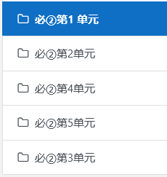
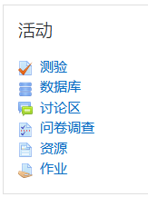
注意！！！
每次课前先登录“学习在线”平台
账号:2020llXXXX（饭卡号）
密码:姓名(小写全拼)@1943
每节课带上三件套：
课本+笔记本+笔
测验进入方式
左侧栏
右侧活动版块

Slide 3
信息机系统互联 → P28
计算机网络是把处于不同地理位置、具有独立功能的多台计算机及其外部设备通过通信线路连接起来，在网络通信协议的管理和协调下，实现资源共享和信息传递的系统。
计算机联网目的：实现资源共享和信息传递

Slide 4
一、计算机网络类型
PROJECT PEOFILE

Slide 5

计算机网络类型 → P30
根据地理范围划分/网络覆盖范围：
局域网
城域网
广域网
Local Area Network
LAN
局部地区
覆盖范围小
几千米
例：计算机教室
Metropolitan Area Network
MAN
一个城市范围内
传输媒介：光纤
网内传输时延较小
网速非常快
5-50千米
例：地方教育网
Wide Area Network
WAN
又称：远程网
覆盖范围比较广
距离远，信息衰减严重
互联网是最大的广域网
目的：相互交流信息资源
几十-几千千米

Slide 6
WLAN Wi-Fi P29
Wi-Fi是WLAN（无线局域网联盟）的一个商标。
Wi-Fi是WLAN的一个标准，属于采用WLAN协议中的一项技术。
Wi-Fi的覆盖范围可达90米左右，WLAN的覆盖范围最大（加天线）可达5千米。

Slide 7

二、网络性能的主要指标
ABOUT US

Slide 8
网络性能的主要指标 → 实践指导P18
速率
带宽
吞吐量
时延
比特(bit)是计算机中数据量的单位，也是信息论中信息量的单位。
1 比特 (bit) 能存储二进制数的一个1或0.
速率：
网络技术中的速率指的是连接在计算机网络上的设备在数字信道上传送数据的速率，它也称为数据率或比特率。
速率是计算机网络最重要的性能指标之一。
速率的单位：比特每秒(b/s，或bps).
网速100M，即速率100Mb/s，转化成下载速度是12.5MB/s

Slide 9
速率计算 P31
最大下载速率2560KB/s相当于多少bps？带宽是多少？
256KB/s
= 256 * 1024 B/s
= 256 * 1024 * 8 bps
= 2097152 bps
256KB/s
= 256 * 8 Kb/s
= 256 * 8 / 1024 Mb/s
= 2 Mb/s 即带宽2M

Slide 10
网络性能的主要指标
速率
带宽
吞吐量
时延
带宽：
带宽用来表示网络通信线路传送数据的能力，
因此网络带宽表示在单位时间内从网络中的某一点到另一点所能通过的“最大数据量”。
单位：比特每秒，b/s
互联网带宽大小一般影响信息传输的速率，从而影响网络运行的速度。

Slide 11
网络性能的主要指标
速率
带宽
吞吐量
时延
吞吐量：
吞吐量（throughput）表示在单位时间内通过某个网络、设备、端口等的数据量。吞吐量受网络的带宽或网络额定速率的限制。
时延：
时延指数据从网络（或链路）的一端传送到另一端所需的时间。时延是一个非常重要的性能指标。
目前最先进的第五代移动通信技术（5G）的最大特点之一就是超低时延。

Slide 12
三、网络协议
ADVANTAGE

Slide 13
网络协议 → P32
网络协议：
网络协议是为在计算机网络中进行数据交换而建立的规则、标准或约定的集合。
它规定了通信时信息必须采用的格式和这些格式的意义。
网络协议组成要素：
通信双方如何讲 通信双方讲什么 信息交流先后次序
信息格式
语法
语义
同步/时序

Slide 14
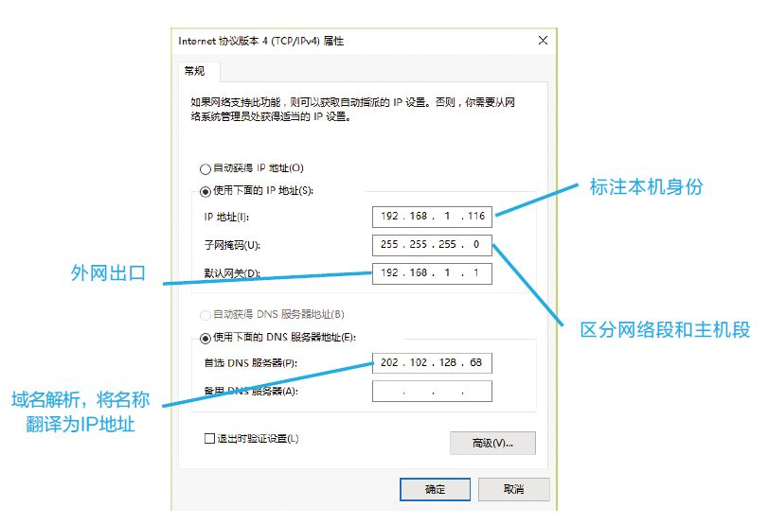
TCP/IP协议 → P32
TCP/IP协议（传输控制协议/网际协议）：
使连接到网上的所有计算机网络实现相互通信的一套规则
TCP/IP是一个协议簇。其中TCP（传输控制协议）和IP（网际互联协议）是其中最重要的核心协议。
使用该协议，需要详细设置IP地址、子网掩码、默认网关、DNS服务器等参数。
TCP
UDP
FTP
HTTP
ICMP

Slide 15
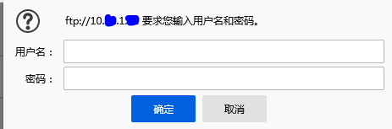
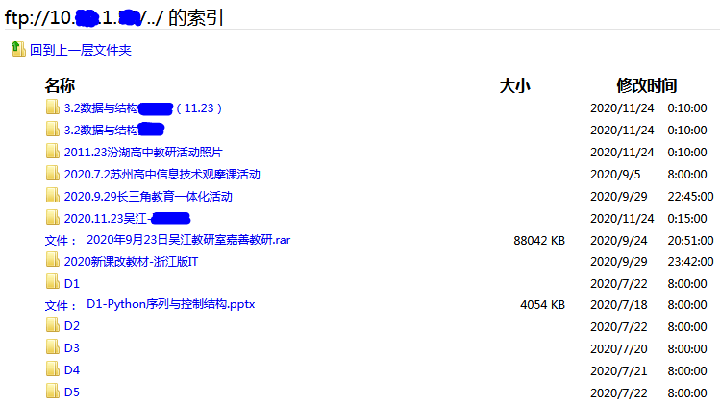
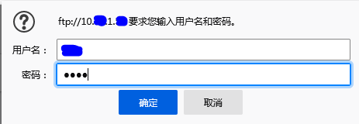
FTP协议 → P32
FTP协议（File Transfer Protocol,文件传输协议）：
FTP包括两个组成部分：
①FTP服务器 → 存储文件
②FTP客户端 → 通过FTP协议访问服务器上的资源
FTP地址格式：
ftp://用户名:密码@FTP服务器IP地址或域名
下载( Download)文件就是从远程主机复制文件到自己的计算机上；
上传( Upload)文件就是从自己的计算机中复制到远程主机上。
用户可通过客户端程序向(从)远程主机上传(下载)文件。

Slide 16
四、IP地址
PROJECT PEOFILE

Slide 17
IP地址 ?
在互联网中上有成千上百万台计算机，为了区分这些计算机，人们给每台计算机都要分配一个专门的“地址”作为标识，称为IP地址，就像每个公民一样都有唯一的一个身份证号码，所以网上的每一台计算机的IP就好比它在网上的身份证号码。

Slide 18
IP地址 → P33
① IP地址是逻辑地址
IP地址是互联网协议地址（Internet Protocol Adress,又译为网际协议地址）。IP地址是IP协议提供的一种统一的地址格式，它为互联网上的每一台主机分配一个逻辑地址。
实际，计算机真正的通信还是靠物理地址[绝对的、固定地址]，主要是通过ARP（地址解析协议）将IP地址解析为MAC地址(物理地址)。

Slide 19
IP地址 → P34 → ② IP地址的格式
IP协议第4版（IPv4）规定每个IP地址是一个32位的二进制数（4个字节）
IPv4地址通常用“点分十进制”表示，
即每8个二进制数（1个字节）用一个十进制数（0～255）表示，
中间用小数点“.”隔开.
如IP地址01100100.00000100.00000101.00000110的点分十进制表示为
100.4.5.6。
01100100000001000000010100000110
01100100.00000100.00000101.00000110
01100100.00000100.00000101.00000110
100 . 4 . 5 . 6

Slide 20
IP地址 → P34
学号 2002210XH
区号+电话号
③ 子网掩码
IP地址=网络地址+主机地址
网络地址用来指明主机所从属的物理网络编号即“网络号”，
主机地址用来指明主机在所属物理网络中的编号即“主机号”。
子网掩码是一个32位的二进制数。00000000.00000000.00000000.00000000
补充：它的主要作用有两个：
一是用于屏蔽IP地址的一部分以区别网络标识和主机标识；
二是用于将一个大的IP网络划分为若干小的子网络。
子网掩码中，二进制数１对应的IP地址位为网络编码，二进制数0对应的IP地址位为主机编码。

Slide 21
IP地址 → P34
③ 子网掩码
如IP地址为100.4.5.6，子网掩码为255.255.224.0.那么
IP地址 01100100.00000100.00000101.00000110 100.4.5.6
子网掩码 11111111 11111111 11100000 00000000 255.255.224.0
网络地址 主机地址
依据子网掩码中二进制1的个数，子网掩码可以采用子网前缀长度表示，如前面的IP地址可以表示为100.4.5.6/19，19表示子网掩码，称为“子网前缀长度”。
实践：查看学生机本机IP地址及子网掩码

Slide 22
IP地址 → P34 → ③ 子网掩码
通过IP地址的二进制数与子网掩码的二进制数进行“与”运算（Python运算符&），可以确定某个设备的网络号。也可以判断两台主机是否属于同一网段，如果两台主机的网络号相同，那么这两台主机就属于同一网段。
IP地址 01100100.00000100.00000101.00000110 (100.4.5.6)
子网掩码 11111111 11111111 11100000 00000000 (255.255.224.0)
与运算： 01100100.00000100.00000000.00000000 → 网络地址：100.4.0.0
按位“与”运算 &
1 与 1 → 1
1 与 0 → 0
0 与 0 → 0
 | 与 | 或 | 非
按位运算符 | & | | | ！
逻辑运算符 | and | or | not
运算规则 | 同为真时为真 | 同为假时为假 | 相反

Slide 23
IP地址 → P34 IP地址的分类
24
31
0
7
8
15
16
23
A类
0
B类
1
0
每个网络中的全0和全1主机号的地址有特殊用途
C类
1
1
0
A类地址0.x.x.x与127.x.x.x
均有特殊用途
默认子网掩码
可支持的网络数
每个网络支持的主机数
A类
1.x.y.z~126.x.y.z
255.0.0.0
2⁷-2=126
2²⁴-2=16777214
B类
128.x.y.z~191.x.y.z
255.255.0.0
2¹⁴=16384
2¹⁶-2=65534
C类
192.x.y.z~223.x.y.z
255.255.255.0
2²¹=2097152
2⁸-2=254
另外，还有D类和E类地址分别作为组播地址和备用地址使用。

Slide 24
IP地址 → P35
④ 公有地址与私有地址
公有地址（Public address)由国际互联网络信息中心负责。这些IP地址分配给那些向国际互联网络信息中心提出申请的组织机构。
私有地址（Private address)属于非注册地址，专门为组织机构内部使用。
以下是留用的内部私有地址：
A类 10.0.0.0 - 10.255.255.255 即 10.0.0.0/8
B类 172.16.0.0 - 172.31.255.255 即 172.16.0.0/12
C类 192.168.0.0 - 192.168.255.255 即 192.168.0.0/16

Slide 25
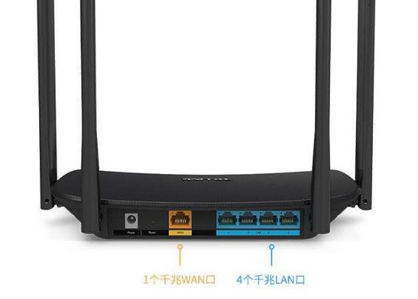
IP地址 → P35
⑤ 默认网关
作为网关(Gateway)的设备通常是路由器。路由器的接口必须设置一个IP地址，它的地址将作为网络中计算机互相访问的关口(即默认网关)。
当信息由计算机发出时，它是如何到达目的地呢？这个过程就需要网络设备——路由器。每个路由器都有一个自己的路由表（类似于地图），指示从本地路由器到目的地如何走。当信息发到路由器后，路由器批查找路由表，找到路径，再指示信息去哪里。这如同在每个路口有一个拿着地图的人为你指路一样。
如果目的地设备与计算机在同一网络中，不需要路由器向外转发；如果目的地设备与计算机不在同一网络中，信息将送到默认网关（路由器），路由器会根据路由肯将信息发送给目的地设备。

Slide 26
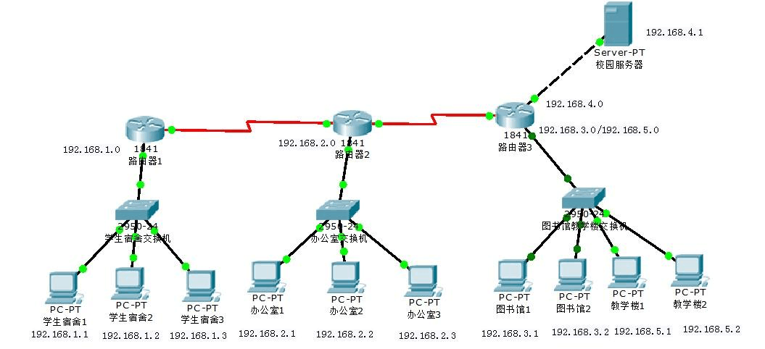
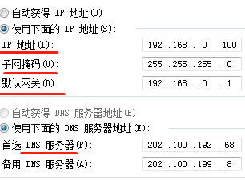
外网
广域网
城域网
内网
网关
网 关
私有地址

Slide 27
域名 → P36
域名是覆于IP地址上的“面具”，目的是便于记忆和沟通。
例如：https://www.baidu.com
域名由两个或两个以上的部分构成，中间由点号分隔。最右边的词称为顶级域名。
.com 用于商业机构。它是最常见的顶级域名。
.net 最初用于网络组织，例如互联网服务商和维修商。
.org 用于各种组织，包括非营利性组织。
.gov 政府机构的专用域名。
.cn 是中国专用的顶级域名

Slide 28
IP地址 → P35
⑥ DNS服务器
DNS(domain name system,域名系统)服务器主要用于域名解析， 即将主机名解析成IP地址。

Slide 29
补充
一个IP地址可以对应多个域名，一个域名也可以解析为多个IP地址
一台主机可以不止有一个IP地址

Slide 30
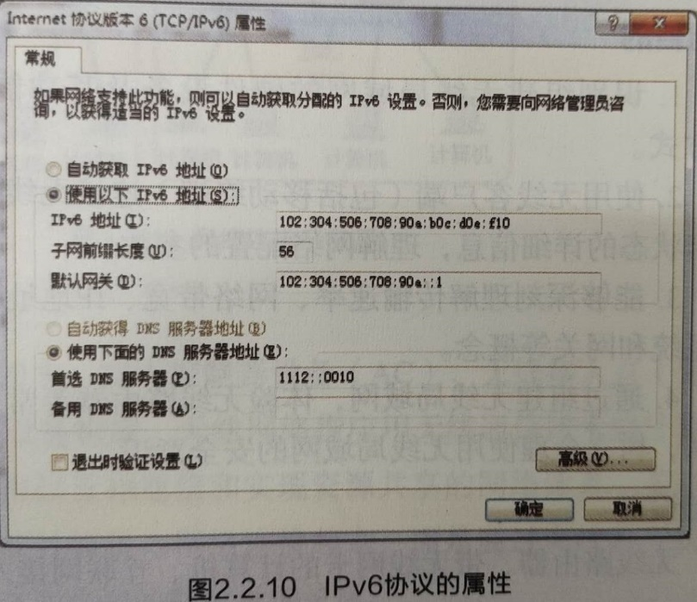
拓展
IPv4协议下的IP地址不足，严重的每制约了互联网的发展。IETF设计了下一代IP协议IPv6，号称可以为全世界一粒沙子编上一个网址。
地址长度128位，每两位字节用“:”分割，例如102:304:506:708:90A:B0C:D0E:F10/56。
0
31
32
63
64
95
96
127
32位二进制数
1～2³²
32位二进制数
1～2³²
32位二进制数
1～2³²
32位二进制数
1～2³²

Slide 31

课堂小结
COOPERATION

Slide 32
计算机网络类型
局域网、城域网、广域网
网络性能的主要指标
速率 b/s 带宽 b/s 吞吐量 时延
网络协议组成要素
语法、语义、时序/同步

Slide 33
网络协议
TCP/IP协议[包含多个协议→UDP、FTP、HTTP、ICMP等]
FTP协议[服务器/客户端模式→文件传输协议]
IP地址
①IP地址是逻辑地址 ARP协议解析成物理地址
②IP地址格式 IPv4→32位；IPv6→128位
③子网掩码 作用①②③
④IP地址分类及私有地址
⑤网关（如：路由器）
⑥DNS域名解析→IP地址

Slide 34
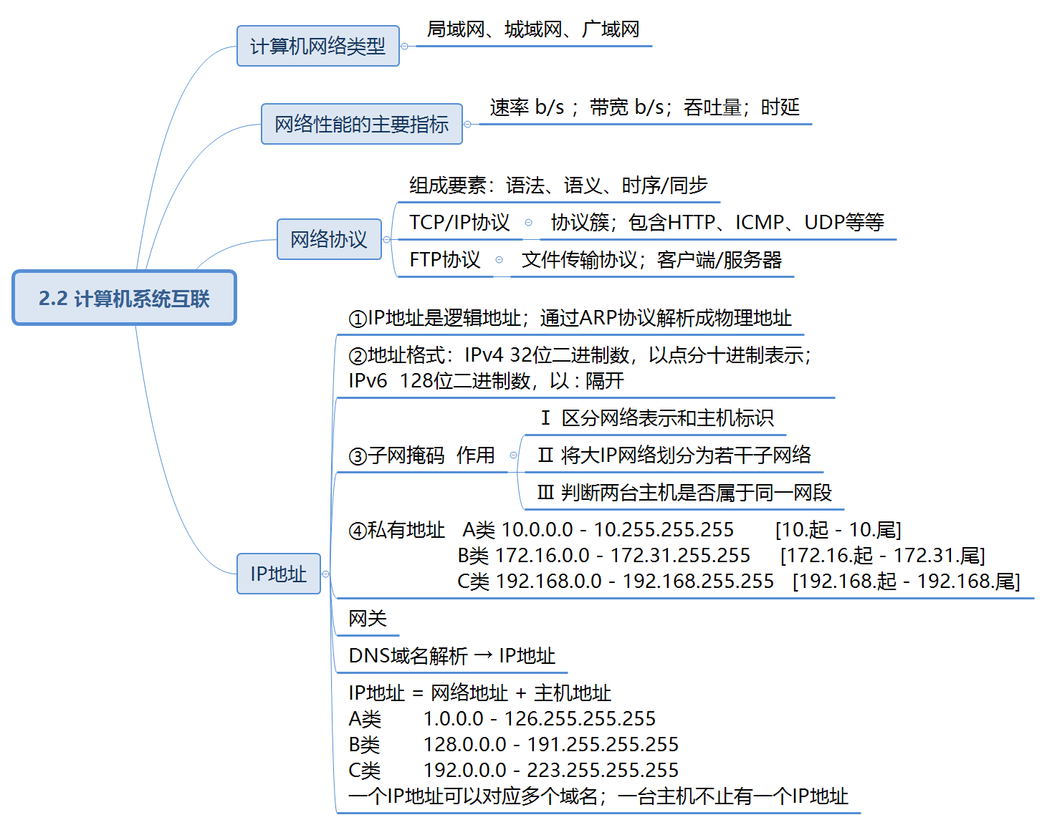

Slide 35
THANK YOU
https://study.wjszzx.com.cn/

